Slide 1
粒子物理前沿卓越创新中心
青年拔尖人才评审
答 辩 人：李 锋
中国科学技术大学
2018年11月23日

Slide 2
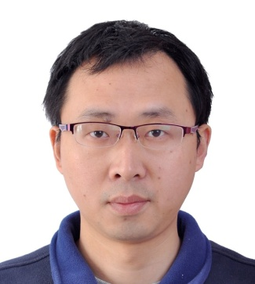
个人简介
姓 名：李锋
工作单位：中国科学技术大学
职 位：副教授
E-mail：phonelee@ustc.edu.cn
教育经历：1998-2007，中国科学技术大学，本硕博
工作经历：2007年起，中国科学技术大学（2007-2009年博士后，2009年起任副教授）
研究方向：高能物理实验中的电子学系统研究
近三年工作：ATLAS Phase-I升级 Muon 谱仪端盖NSW
触发系统读出电子学
2017年获卓越创新中心青年优秀人才奖

Slide 3
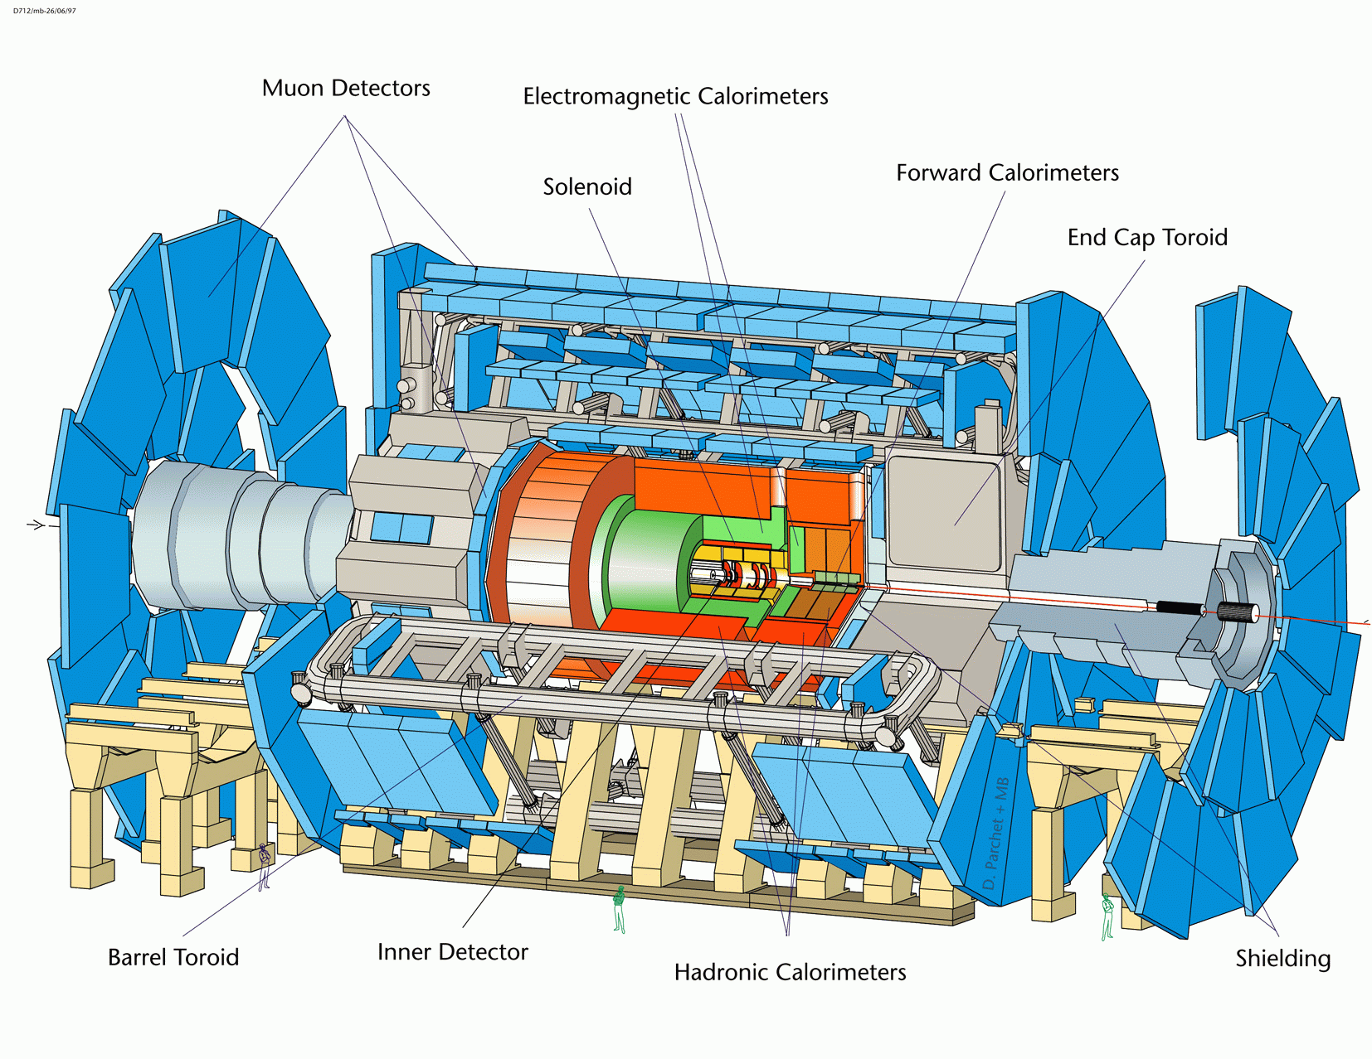
项目背景
ATLAS探测器将升级到14TeV质子对撞
现运行探测器伪事例率达98%
建造全新的New Small Wheel (NSW)
在线触发探测器sTGC前端电子学FEB研制、生产、调试、安装由科大承担，共计约33万电子学通道（另备份20%）
Muon谱仪端盖近端探测器
SW (Small Wheel)

Slide 4
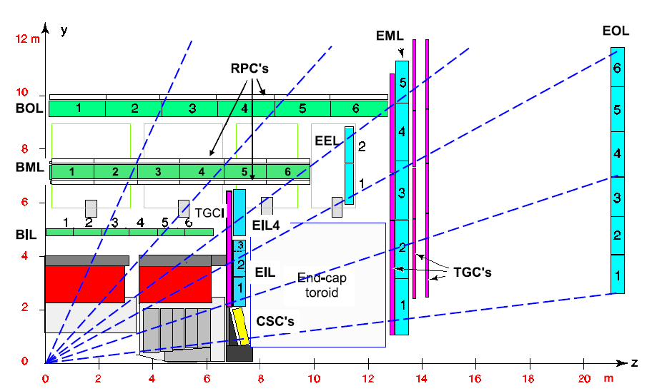

Slide 5
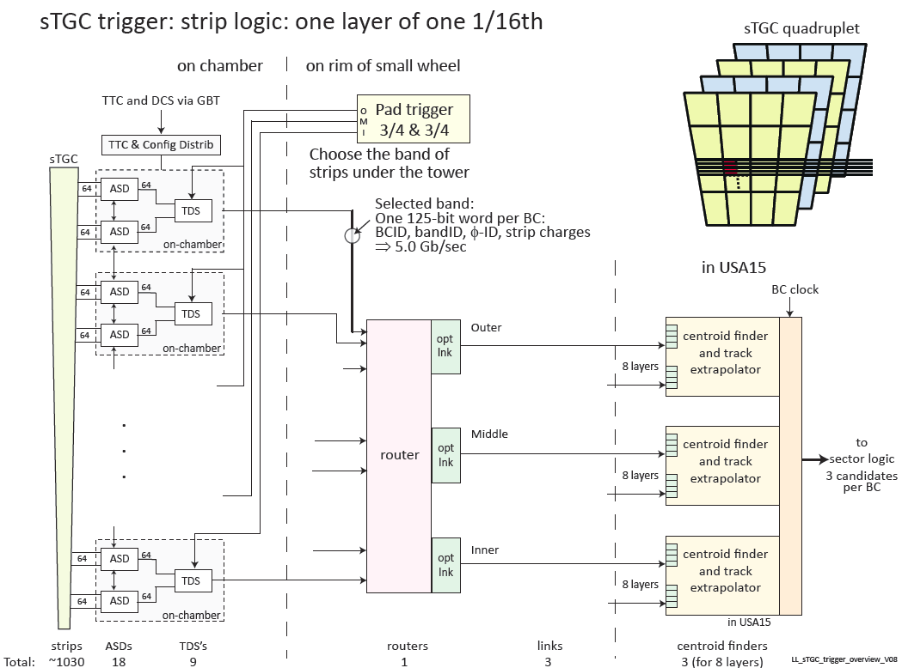
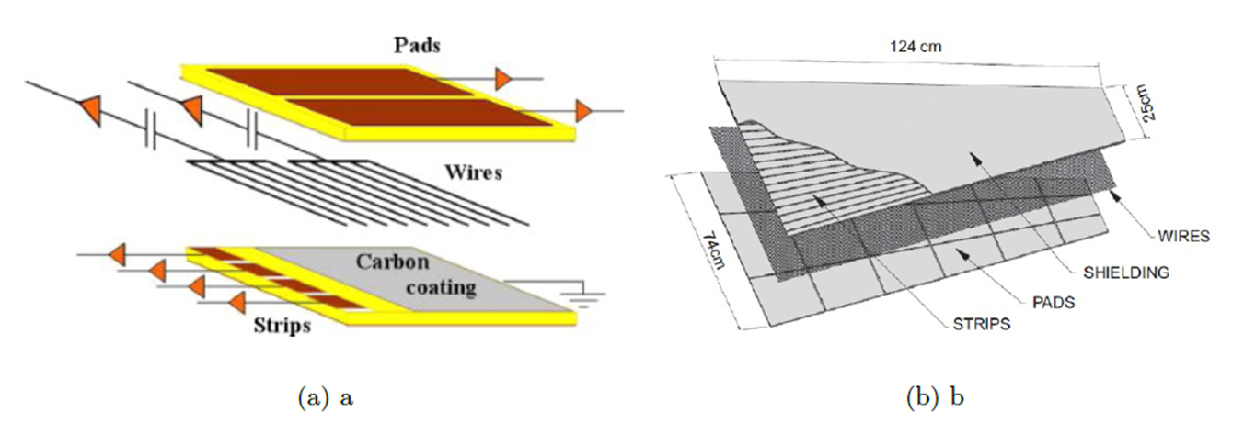
1/16 sTGC触发系统读出电子学框图
768个sTGC探测器模块：
  768个Pad/Wire信号前端电子学板（192通道），尺寸16.5×6cm
  768个Strip信号前端电子学板（512通道），尺寸27×6cm
关键技术问题：
  通道密度高
  输入模拟信号动态范围大，Wire读出需要抗高压打火
  三种信号读出配接方式不同
  高速数据传输：每块FEB有6Gbps原始数据和4.8Gbps的触发数据

Slide 6
前期工作
2014年VMM2流片后，根据文档（TDR、VMM2手册）开始设计FEB
2015年5月，完成基于VMM2的pFEB1.0的设计，并在Michigan大学于Mini-sTGC进行了联合调试；
2016年4月，完成基于VMM2的pFEB1.2和sFEB1.1原型版，并在2016年6月通过了在USTC的现场审查；
按照FEB设计布线需求，VMM3/TDS2/ROC 调整了芯片封装Pin-Map。

Slide 7
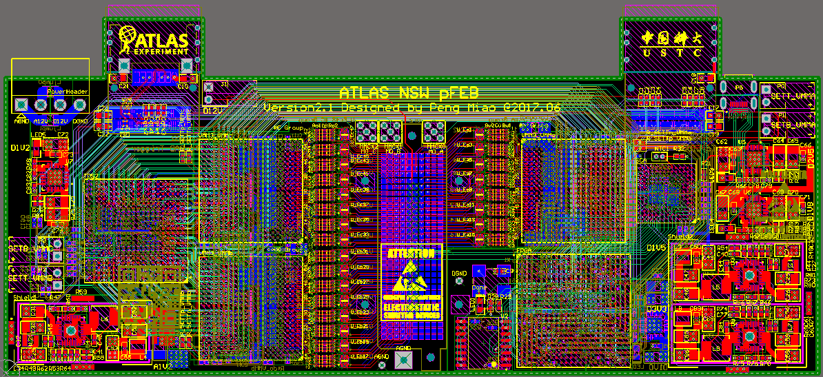
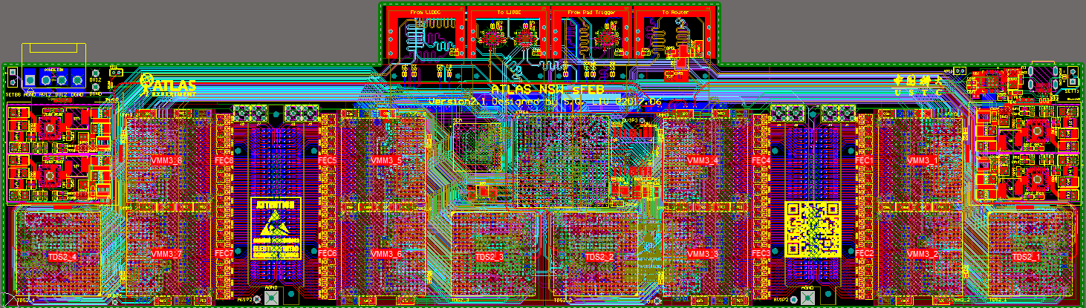
pFEB/sFEB v2.1
基于VMM3, 2017年5月开始设计
pFEB: 16.5 × 6cm, 12 layers, 192 Channels;
sFEB: 27 × 6cm, 14 layers, 512 channels;
Used at WZ/CERN/McGill /SDU for chamber test
VMM
VMM
SCA
TDS
GFZ connector
VMM
FPGA
2(D) × FEAST
1(A) FEAST
4 × miniSAS
2(A) × FEAST
SCA
2(D) × FEAST
VMM
VMM
FPGA
VMM
VMM
GFZ connector
GFZ connector
TDS
VMM
VMM
TDS
TDS
VMM
VMM
TDS
Notes:
More crowd between GFZ and VMM to leave rooms for pi-network

Slide 8
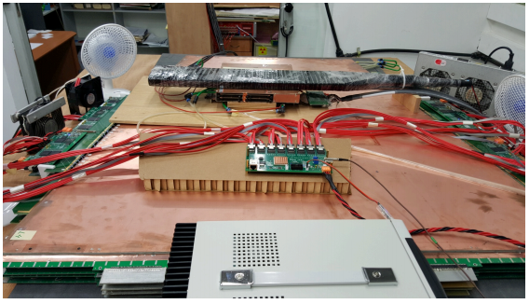
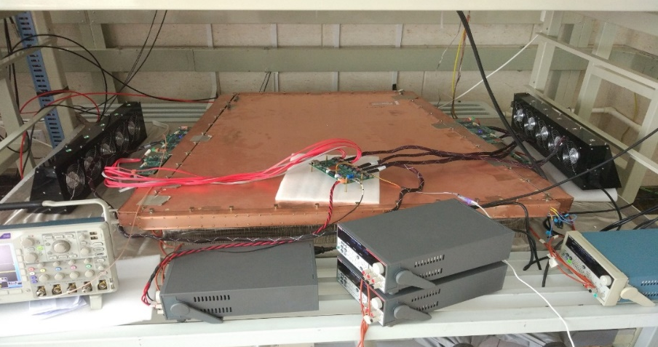
FEB v2.1 sTGC test @ SDU & WZ
QS2 @ WZ
QS2 @ SDU
Cooling Fan
sFEB
Configure & DAQ Board
sFEB
Cooling Fan
pFEB
pFEB
Linear Power Supplies
Noise:
Cosmic signals:
QS2 @ WZ
Full size QS2 with soldered adapter board and sFEB/pFEB
Intrinsic noise of pFEB w/o sTGC is reported as 700-800e of ENC
When connected to sTGC, the level of noise is ~ 5200e ENC(0.8fC)

Slide 9
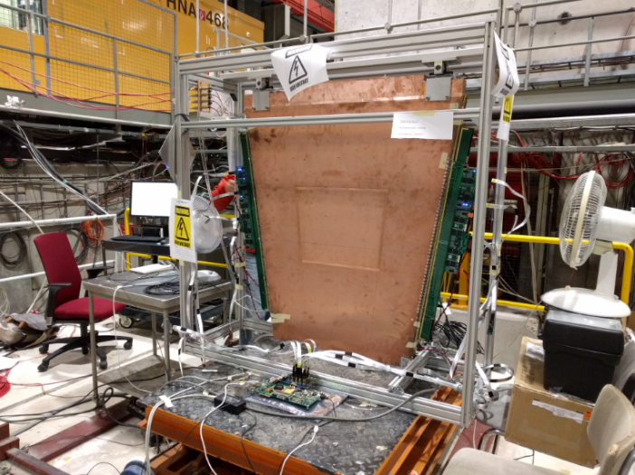
Beam Test at CERN, October 5,2017
Full setup with pFEB and sFEB installed

Slide 10
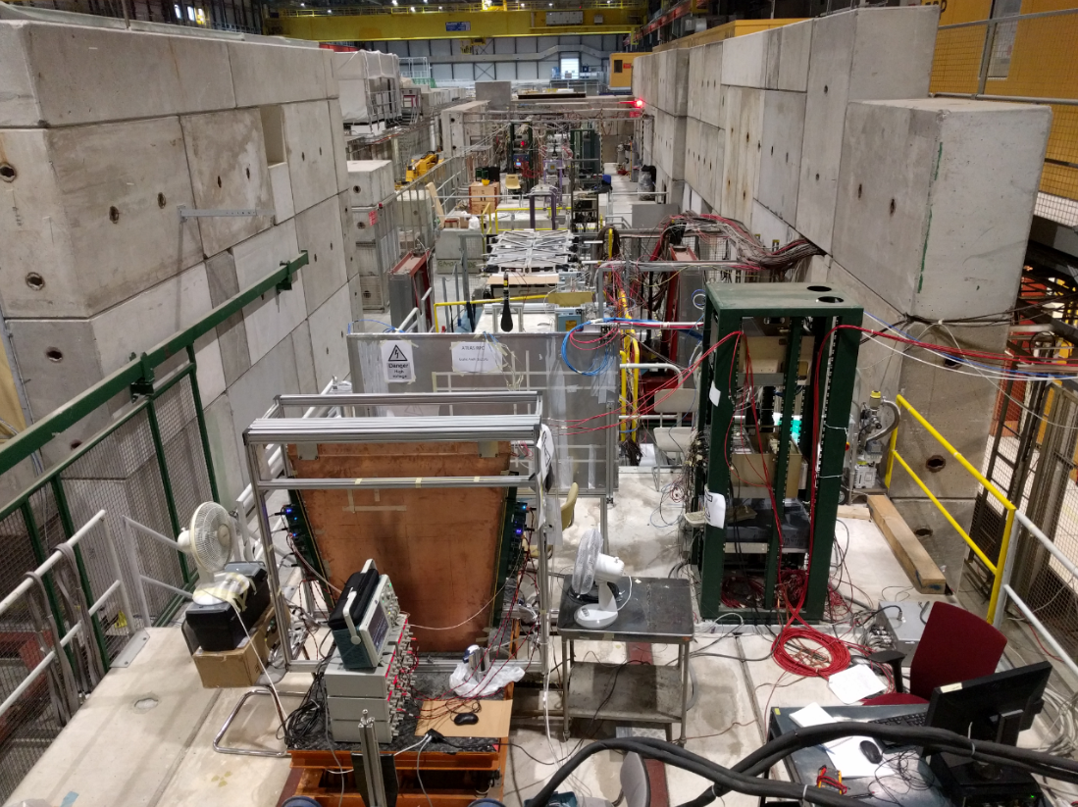
Beam Test at CERN
5th Oct.: Full setup (view from top)

Slide 11
FEB v2.1 总结
2017年7月在CERN参加第四次VS电子学集成测试，与其他电子学系统配接良好，完成了整个数据链路的全通测试，数据的上下行准确无误
2017年8-9月在WZ研究所、McGill大学、山东大学同时开展探测器集成测试，结果均表明FEB具有很好且稳定的噪声指标、配置及响应对应准确
2017年10月，在CERN进行了束流测试，结果表明FEB在束流实验中读取探测器信号的性能非常优异。
ATLAS Muon合作组及NSW升级管理层向科大提出38套p/sFEB v2.1的采购计划，供sTGC各生产点及CERN用于chamber的质量监控和检测。
目前为止产量最大的一个版本，也是带FPGA的最后一个版本。

Slide 12
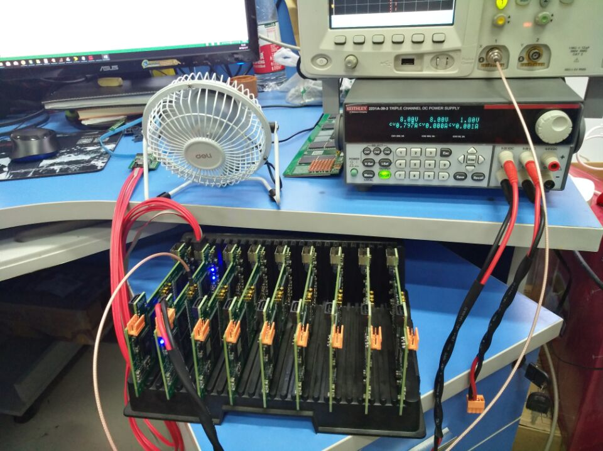
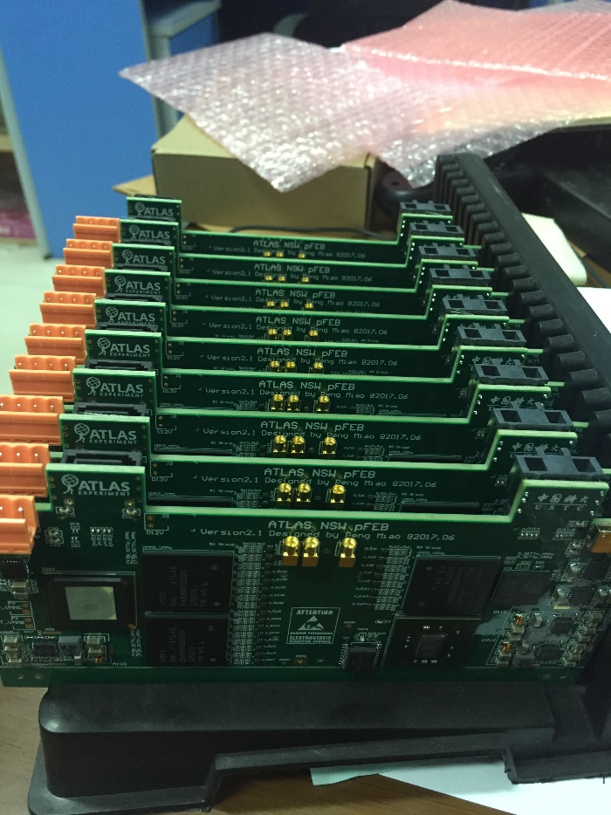
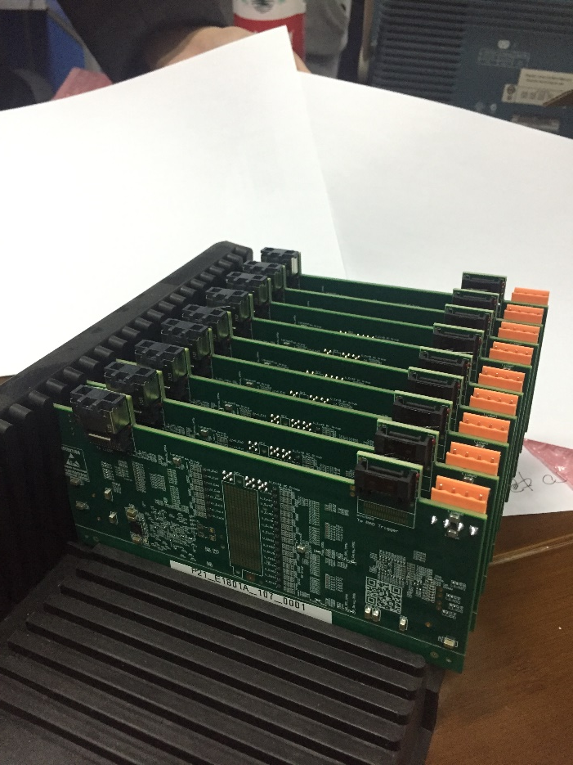
38套v2.1交付CERN前的测试（2018年1月全部交付）

Slide 13
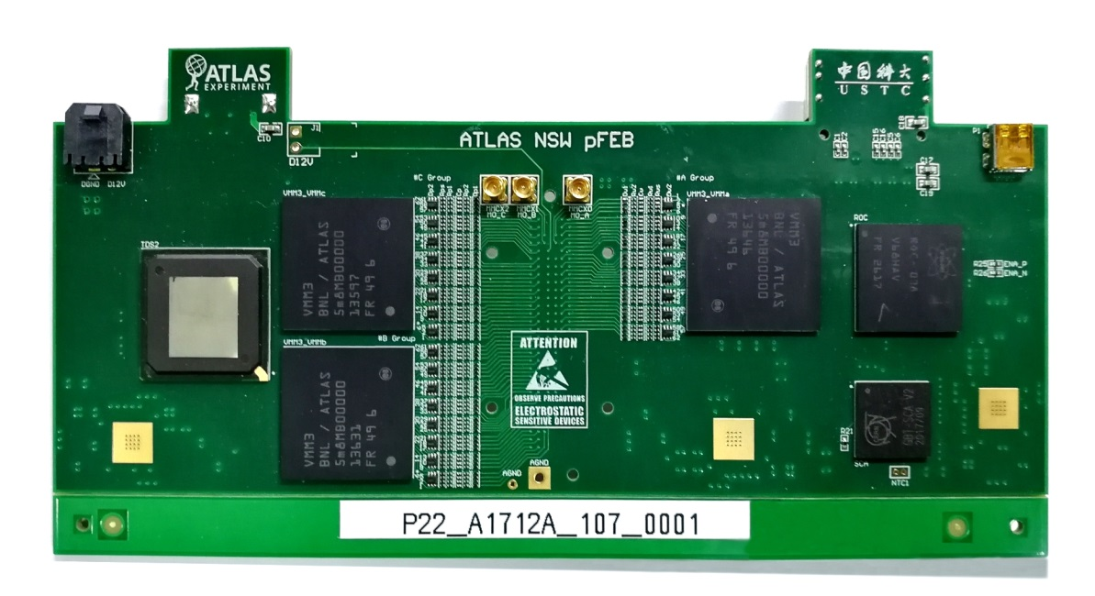
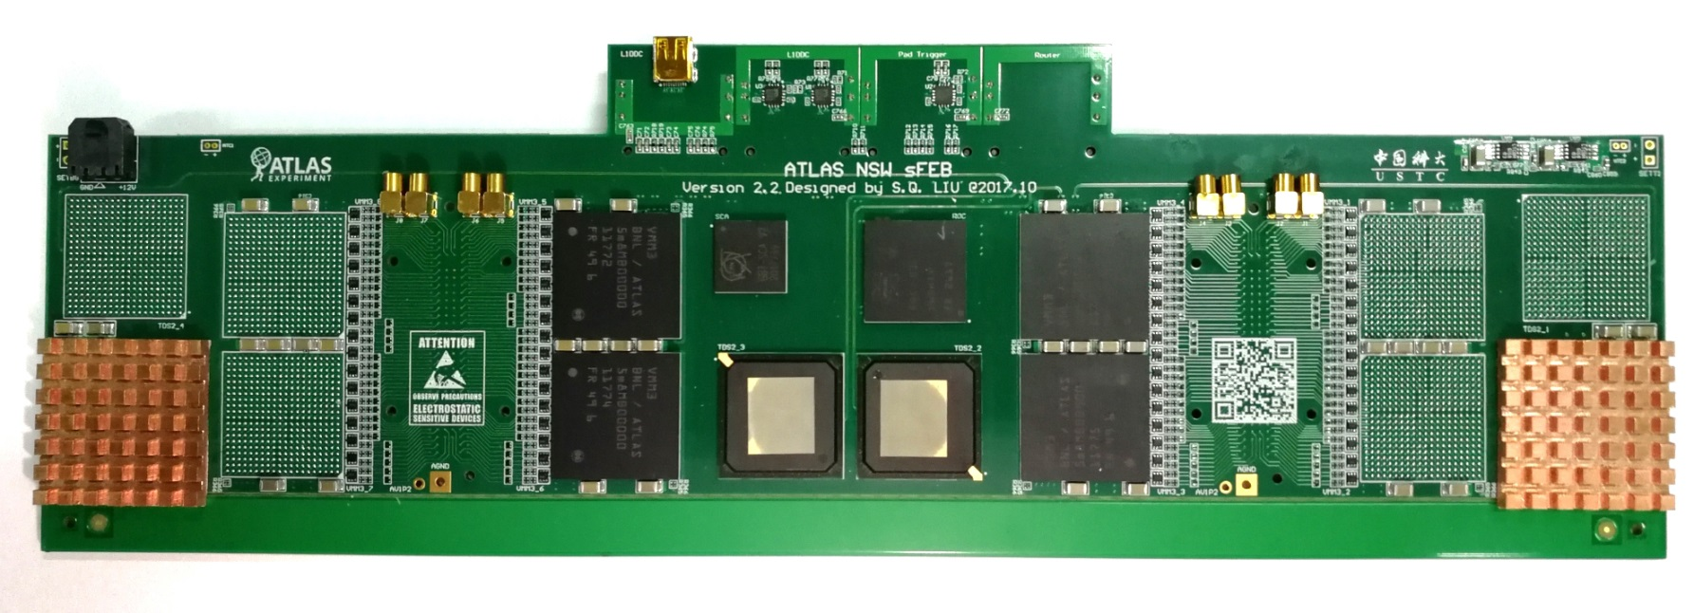
全ASIC版：p/sFEB v2.2
FEAST: POWER ASIC(bottom layer)
VMM3: Front-end ASIC
TDS2: Trigger Data Serializer
ROC: Read Out Controller for raw data
GBT-SCA: Giga Bit Transceiver- Slow Control Adapter ASIC
Both boards prototypes had been used and tested in the 5th Vertical Slice test in January 2018 and can work well and communicate with other subsystems.
v2.2在5th VS实验中首次成功实现了由顶层Felix配置

Slide 14
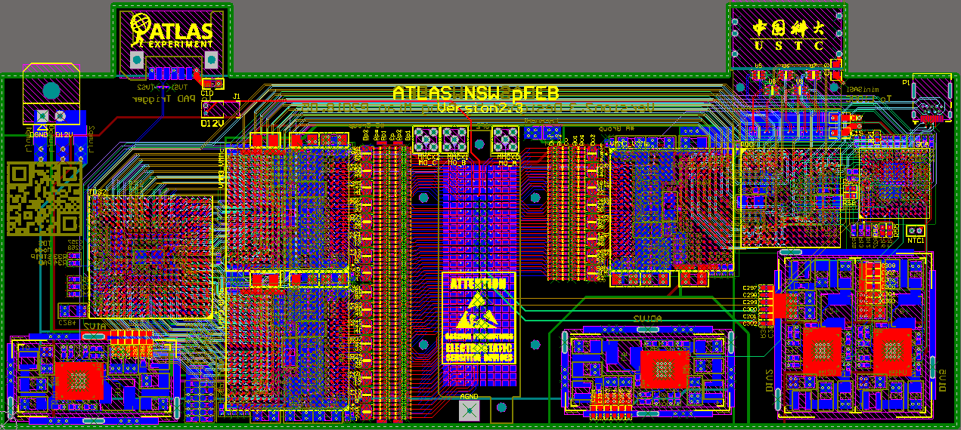
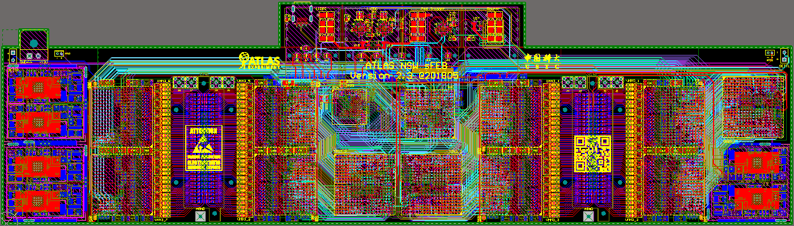
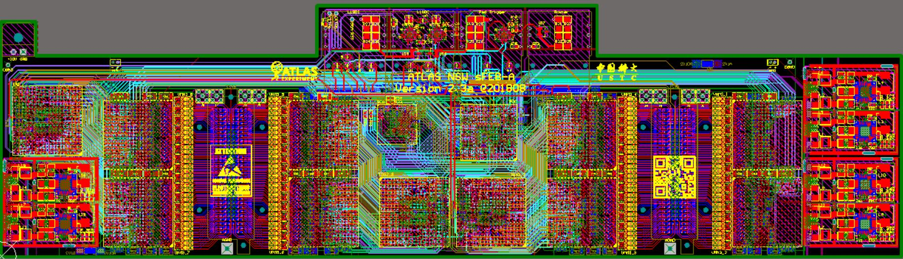
p/sFEB v2.3及v2.3a
May-August, 2018
v2.3在6th VS实验中首次成功实现了触发链路测试，
v2.3/v2.3a参加了2018年9月在CERN的beam test

Slide 15
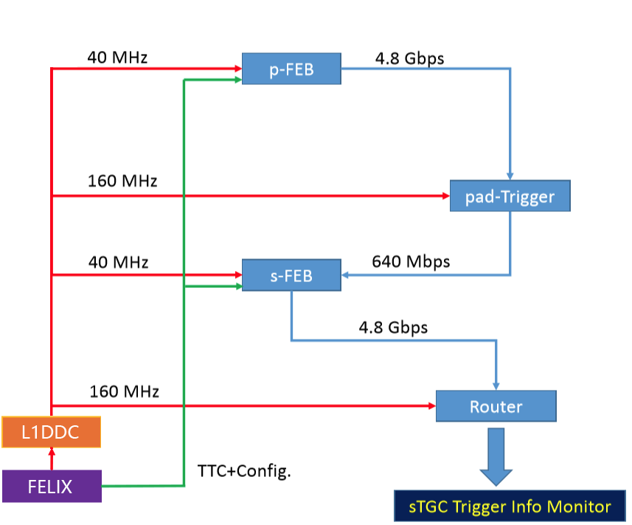
Trigger chain test
Detail
pFEB v2.3: Configuring TDS as Pad mode……ok VMM3a is configured to send TOT/TOP pulses to TDS……ok TDS outputs pad firing data (4.8Gbps) to PAD Trigger Board……ok
PAD Trigger Board: 4.8Gbps link between pFEB and PAD Trigger Board is stable PAD Trigger decodes trigger data……ok PAD Trigger sends Road information(640Mbps) to sFEB V2.3……ok
sFEB v2.3: Configuring TDS as Strip mode……ok VMM3a is configured to send Charge-6b data to TDS……ok BCID matching and Pad-Strip matching in TDS……ok TDS outputs charge information for selected strips (4.8Gbps) to Router……ok
Router: Router decodes BCID, channel number and charge value……ok

Slide 16
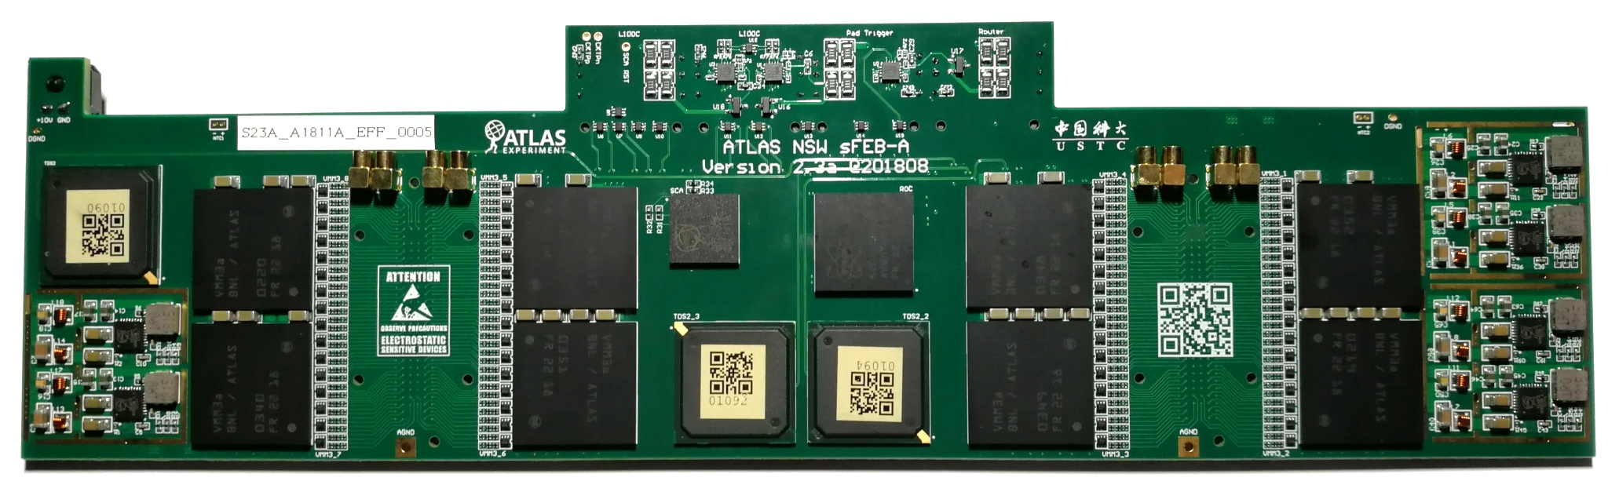
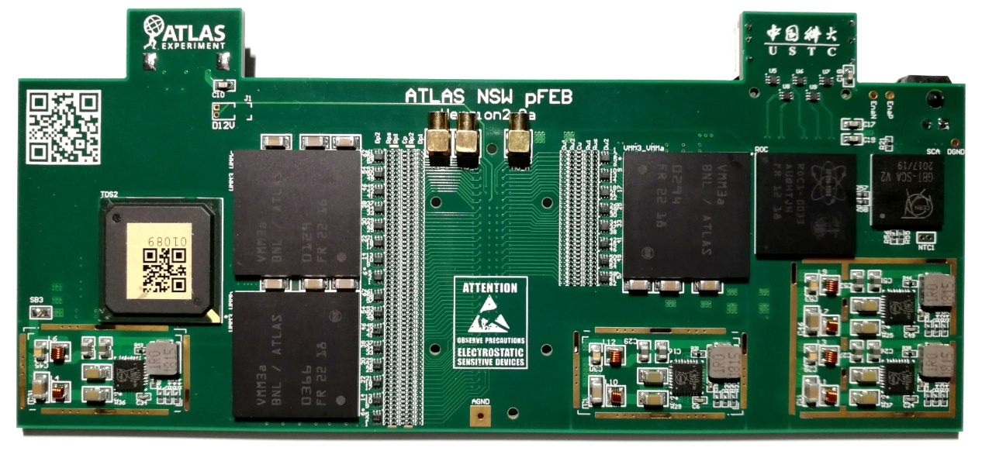
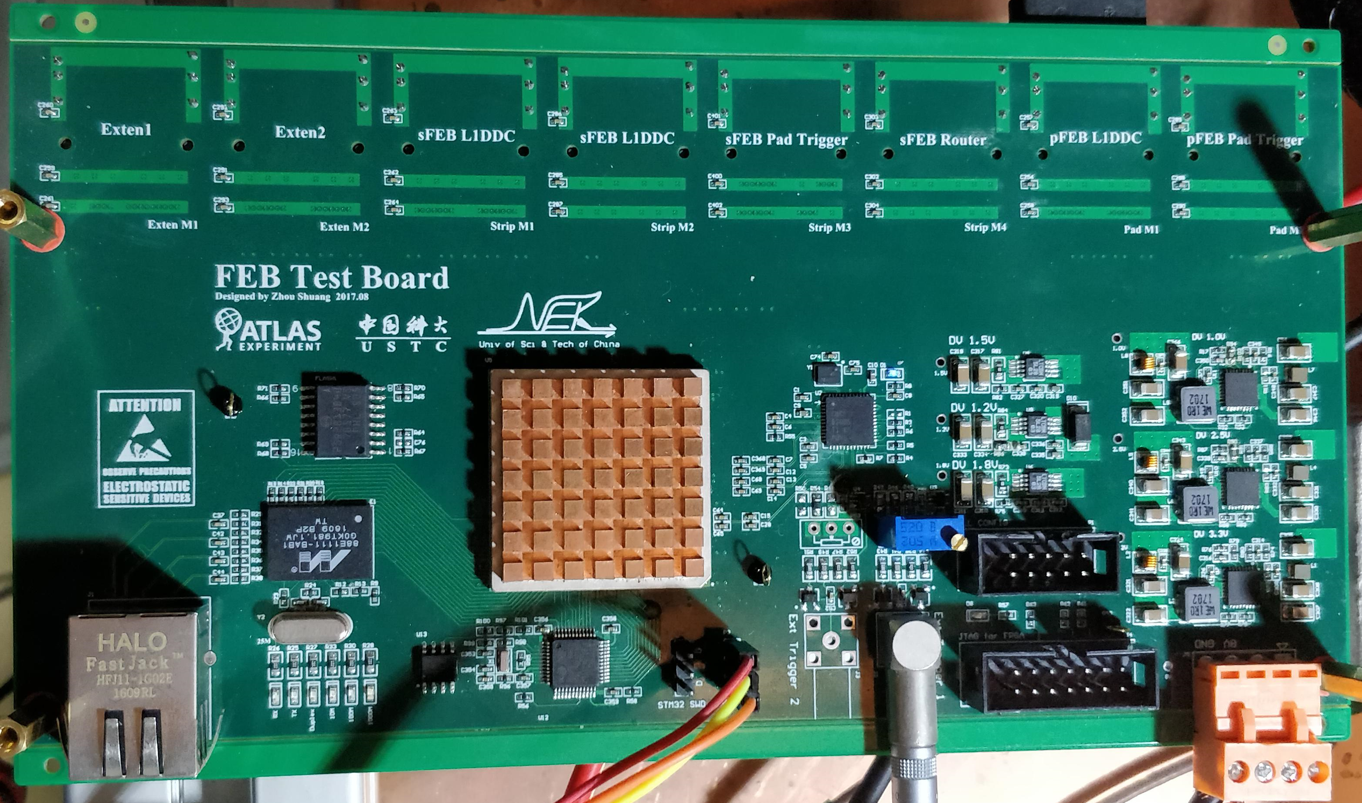
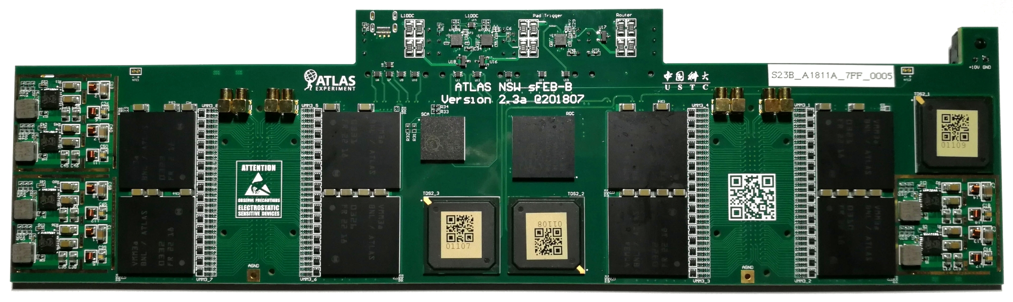
FEB test board

Slide 17
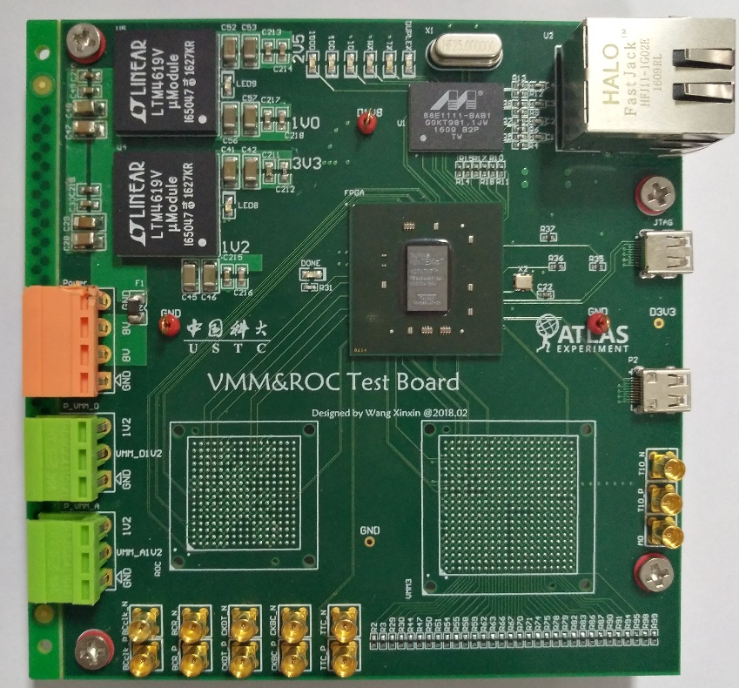
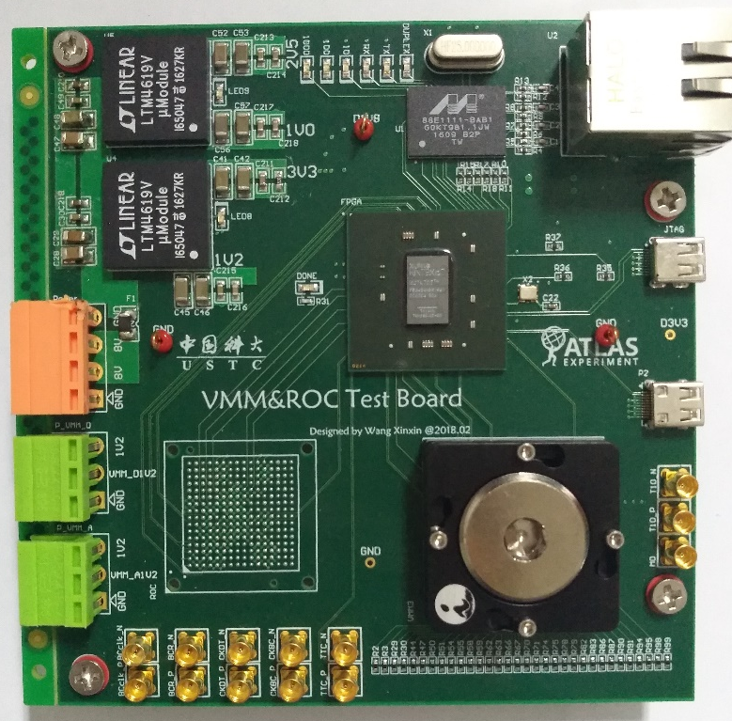
VMM & ROC芯片测试
其他工作
电源模块
K7系列FPGA
千兆网接口
8V供电
1.2V供电
1.2V供电
ROC芯片位置
VMM芯片位置
确保焊接在FEB上的VMM、ROC能正常工作。
VMM芯片测试座

Slide 18
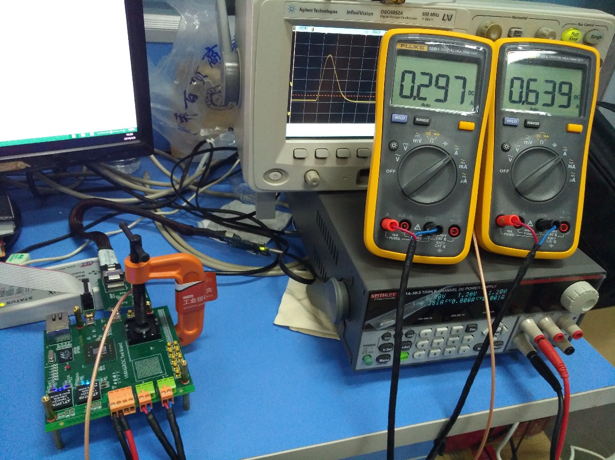
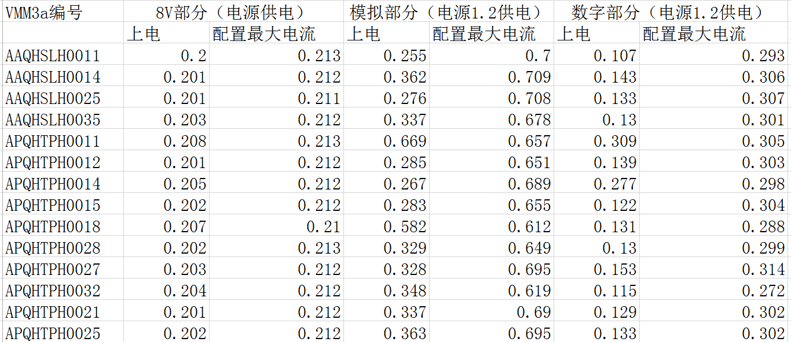
测试结果
其他工作
数字1.2V工作电流
模拟1.2V工作电流
能够稳定工作，并准确反映不同配置下VMM芯片的工作电流

Slide 19
后续工作计划
2018年12月初将进行sTGC FEB板的Final Design Review（FDR）
工程版本v2.3E，设计基本完成
200-300套p/sFEB所需的ASIC将于2018年12月运到科大，我们计划于2018年12月开始生产和测试，预计2019年3月可以开始运往CERN进行sTGC Wedge的集成和测试。
之后每三个月交付一批200-300套p/sFEB工程板，预计2019年11月交付完成。

Slide 20
在研项目
  ATLAS Phase 1 Muon谱仪端盖NSW触发系统研究（2015.01-2019.12）、国家自然科学基金委员会、基金委重大国际合作项目（11461141010）、总经费1100万、研究骨干（主要负责前端电子学设计、生产和调试，多通道自动扫描测试系统的建设）
  无线快瞬态前端电子学研究（2016.01—2018.12），中国科学技术大学重要方向项目培育基金，80万，项目负责人

Slide 21
发表文章
1. Li F#; Hu K; Wang X; Lu HB; Wang XX; Yang H; Geng TR; Miao P; Jin G. Performance of pad Front End Board for small-strip Thin Gap Chamber with Cosmic Ray Muons, IEEE Transactions on Nuclear Science. 2018, 65(1):597-603, Jan 2018
2. Shenquan Liu#, Feng Li*, Peng Miao, Zhilei Zhang, Xinxin Wang, Tianru Geng, Shuang Zhou, Xiao Zhao, Yanyun Duan, and Jin Ge, Note: Development of sTGC strip front-end readout prototype for ATLAS New Small Wheel Upgrade, REVIEW OF SCIENTIFIC INSTRUMENTS, Proof approved
3. Houbing Lu, Feng Li*, Peng Miao, Kun Hu, Zhilei Zhang, Rongqi Sun, Qingli Ma, and Ge Jin. Development of FEB Configuration Test Board for ATLAS NSW Upgrade. IEEE Transactions on Nuclear Science. Revised
4. Xinxin Wang#, Feng Li*, Shengquan Liu, PengMiao, Zhilei Zhang, Tianru Geng, Shuang Zhou, and Ge Jin. A Scanning Test System of p/sFEB Based on FPGA XADC for the ATLAS Phase-I sTGC Upgrade. IEEE Transactions on Nuclear Science. Revised
5. Zhilei Zhang#, Peng Miao, Houbing Lu, Kun Hu, Feng Li*, Ge Jin. A low power DAQ system with high-speed storage for submersible buoy, IEEE Transactions on Nuclear Science. Under Revision
6. Peng Miao#, Feng Li*, ShengQuan Liu, ZhiLei Zhang, Tianru Geng, Xinxin Wang, Shuang Zhou, Ge Jin. An sTGC Prototype Readout System for ATLAS New-Small-Wheel Upgrade, IEEE Transactions on Nuclear Science. Under Revision
7. Wang X#; Hu K; Lu HB; Liu SQ; Miao P; Wang XX; Geng TR; Yang H; Jin G; Li F*. Note: A prototype design of pads front-end board for sTGC, REVIEW OF SCIENTIFIC INSTRUMENTS, Submitted.

Slide 22
总 结
已经完成前端板p/sFEB设计工作，并能跟其他单位设计的电子学子系统完美配合，实现所有预定功能。
设计完成了FEB测试板，用于交付前对前端板FEB进行测试。
设计完成了VMM/ROC芯片测试板，在焊接前对ASIC进行初步的功能测试和筛查。
已经做好了大规模生产的准备，静待芯片和具体生产任务。
2017.10-2018.09期间发表TNS文章1篇，RSI文章1篇已接收，另有4篇TNS文章投稿中（2篇已修回，2篇修改中）、1篇RSI文章已投稿

Slide 23
Thanks！

